Slide 1
汚染検査・除染
原子力災害医療 基礎研修
原子力災害基礎-5
国立研究開発法人量子科学技術研究開発機構
Ver.202309
Notes:
時間；30分
内容
表面汚染
汚染検査
表面汚染系の使用方法
身体の汚染検査
記録用紙の例
表面汚染の測定時の注意点
表面密度の計算
OIL4について
医療機関での対応
除染
身体除染 衣服の除染（脱衣）
身体除染 頭髪の除染
身体除染 顔面の除染
身体除染 皮膚の除染

Slide 2
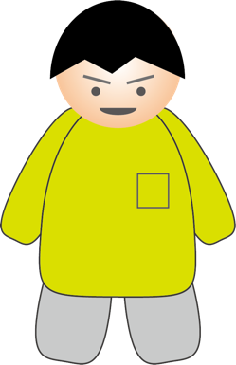
表面汚染
放射性物質が体表面、衣服等に付着した状態
表面汚染では危険な外部被ばくはしない
浮遊した放射性物質による内部被ばくに注意
原子力災害・放射線災害で汚染があれば汚染拡大防止
表面汚染計で測定
防護服で皮膚、衣類への付着を防止
汚染の濃度が極端に高くない限り、全身または皮膚の被ばくの症状は出ない
Notes:
放射性物質が体表面、衣服、資機材等に付着した状態が表面汚染です。体表面の汚染からの放射線は、それほど強くないため、近くで対応しても危険な外部被ばくはしません。
原子力災害や放射線災害で汚染が関与していれば、汚染拡大防止を行います。そのためには表面汚染計で汚染の程度を測定し、防護服で皮膚、衣類等への付着を防止します。

Slide 3
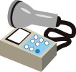

汚染検査
表面汚染検査は、物体や身体、衣服などに付着した放射性物質の量を測定
表面汚染の程度を測る測定器は、測定器に入ってきた放射線の数を１分間当たりあるいは１秒間当たりの計数として表示
  単位；はmin⁻¹＝cpm（count per minute）、s⁻¹ ＝cps（count per second）
表面汚染の測定器の種類
  GM計数管式サーベイメータ；ベータ線、ガンマ線の表面汚染を測定
  ZnS(Ag)シンチレーションサーベイメータ；アルファ線の表面汚染を測定
GM計数管式サーベイメーターの例
Notes:
表面汚染検査は、物体や身体、衣服などに付着した放射性物質の量を測定します。
表面汚染の程度を測る測定器は、測定器に入ってきた放射線の数を１分間当たりあるいは１秒間当たりの計数として表示し、単位はmin⁻¹、s⁻¹などを使用します。測定器の種類には、GM計数管式サーベイメータ、シンチレーション式サーベイメータがあります。ベータ線の表面汚染の計測には、GM計数管式サーベイメータが用いられ、アルファ線の表面汚染の計測には、ZnS(Ag)シンチレーションサーベイメータが用いられます。ZnS(Ag)シンチレーションサーベイメータでは、ベータ線は測定できませんし、GM計数管式サーベイメータでは、アルファ線は測定できません。

Slide 4
表面汚染計の使用方法
電源を入れる。
  サーベイメーターは電池を使用するため、電池の残量を確認する。
バックグラウンドレベル（B.G.）を測定する。
  自然界にも放射線は存在する。そのため、自然界の放射線のレベルを測定しておく。
  測定結果の計数値からこのバックグラウンドレベルの値を差し引くことで正味の計数値が得られる。
汚染と判断する基準値あるいは警報値の設定を確認する。
  同じ表面密度でも測定器ごとに測定値が異なる。
  測定器によっては警報値を設定することができる機種もある。
測定を開始する。
測定器は経年劣化するため年１回校正する。
校正：測定器の指示値の正確さを確認する。
検出部を汚染させない。ビニール等で覆う。
Notes:
基本的な表面汚染計の使用方法は以下です。
電源を入れる。
サーベイメーターは電池を使用するため、電池の残量を確認します。
バックグラウンドレベル（B.G.）を測定する。
自然界にも放射線は存在するため、自然界の放射線のレベルを測定します。そして、測定結果の計数値からこのバックグラウンドレベルの値を差し引くことで正味の計数値が得られます。
汚染と判断する基準値あるいは警報値を設定を確認する。
同じ表面密度でも測定器ごとに測定値が異なります。また、測定器によっては警報値を設定することができる機種もあります。
測定を開始する。
放射線測定器は、経年劣化します。そのため、測定器の性能をチェックするために最低でも年1回の校正が推奨されています。放射線測定器の校正とは、国家計量標準とつながる基準測定器の値（基準値）と、測定器の値（測定値）を比較し、測定器の指示値の正確さを確認する作業です。
また、検出部を汚染させないようにビニール等で覆います。使用中にビニール等が汚染した場合は、ビニール等を交換します。

Slide 5
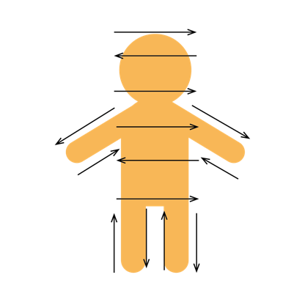
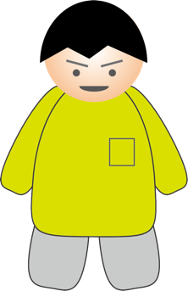
身体の汚染検査
検査は、2人 or 3人 1 組が望ましい。
GMサーベイメーターを使用して体表面汚染を検査する。
頭部からつま先まで検査する。
身体表面から約１cm離し、１秒間に5 cm程度のゆっくりした速さで、検出部を移動
全身の汚染検査には5〜10分程度必要
汚染の箇所と数値を記録する。
全身汚染検査
簡易汚染検査（指定箇所検査）
頭からつま先まで検査する。
背中側も検査する。
頭部、顔面、肩、手指の汚染検査
汚染が付着しやすい部位を検査
検査時間を短縮
Notes:
身体の汚染検査では、GM計数管式サーベイメーターを使用して、全身を測定します。原則として、検査は２人１組で行い、１人が測定を、もう１人が記録を行います。要員に余裕があれば、検査員２人が協力して検査し、時間短縮が可能です。
全身汚染検査では、頭からつま先、背中側をまんべんなく検査します。このため、全身汚染検査には、一人当たり約10分ほど時間を要します。
簡易汚染検査（指定箇所検査）※では、頭部、顔面、肩、手指、靴といった汚染が付着しやすい部位を検査します。この場合は、全身汚染検査よりも検査時間を短縮することができます。汚染検査の結果を記録用紙に記載します。
口角、鼻周囲などの顔面に汚染が確認された場合は、放射性プルームの吸入が疑われますので、体内汚染の有無を判断するために、鼻腔スワブを綿棒で採取します。汚染検査の結果、有意な体内汚染の可能性が高いと判断された場合は、WBC（ホールボディカウンター）や甲状腺モニターによる内部被ばくの評価が必要となります。これらの検査は、原子力災害拠点病院等に設置されているWBC、甲状腺モニターを利用します。
※簡易汚染検査（指定箇所検査）については、「避難退域時検査」のテキスト参照

Slide 6
記録用紙の例
最初の計数値が1,500cpm
1回目の除染後の計数値が1,300cpm
汚染箇所を○で囲む
除染後の結果も記載する。
除染後の値について、除染回数を○で、数値を（）内に記載する。
Notes:
記録用紙には、被検査者氏名、測定年月日、時間、測定器機種、測定器番号、バックグラウンド値、測定者氏名、記録者氏名、除染の要否等を記載します。
これらの情報があれば、後日、表面密度を求めることも可能となります。
測定結果は、汚染のある部位を○で囲み、計数値を記載します。
除染した場合は、除染の回数を○で示し（例；1回目の除染①、2回目の除染②）、除染後の計数値を記載します。

Slide 7
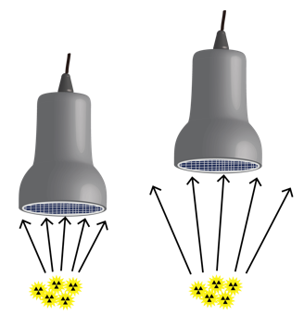
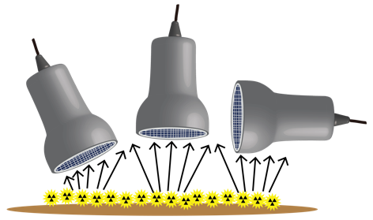
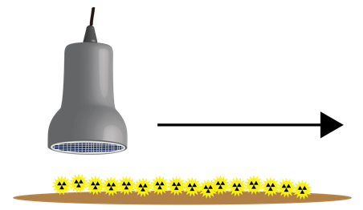
表面汚染の測定時の注意点
プローブ（検出部）を汚染しないようにビニール袋、ラップ等で覆う。
消音とする。
距離を一定に保つ
角度を一定に保つ
速度を一定に保つ
1秒間に5~6cm
測定する表面からの距離が離れると測定値が小さくなる。
除染前後で距離が異なると、正確な比較ができない。
測定する表面と検出部の角度が異なると、検出部との距離が異なる。
測定器への放射線の入射方向によって感度が異なる。
時定数や応答時間を意識する
早く動かすと、指示値が表示される前に汚染のない箇所に移動してしまい、汚染を見逃してしまう。
Notes:
測定器のプローブ（検出部）に放射性物質が付着しないようにします。通常はビニール袋やラップなどで覆い、汚染したらこのビニール袋等を交換します。
また、被災者の放射線被ばくに対する不安を考慮して、サーベイメータのスピーカーはオフにします。
測定時は、測定の対象物から一定の距離を保つこと、角度を一定に保つこと、ゆっくり動かすことに注意します。
計測する表面からの距離が離れると計数値は小さくなります。また、距離が異なると正確な評価ができません。
GMサーベイメーターは、検出部の窓以外からはベータ線が入射しません。表面と検出部の角度が異なると検出部との距離も異なります。そのため、表面と検出部の角度を一定に保ちます。
表面汚染検査では、検出部は１秒間に5〜6cmの距離を動かします。速度が速すぎると、指示値が表示される前に汚染のない箇所に移動してしまい、汚染を見逃してしまいます。

Slide 8
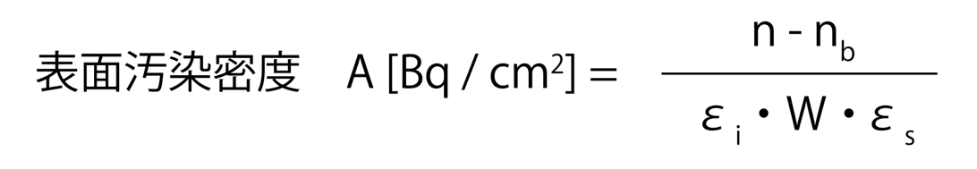
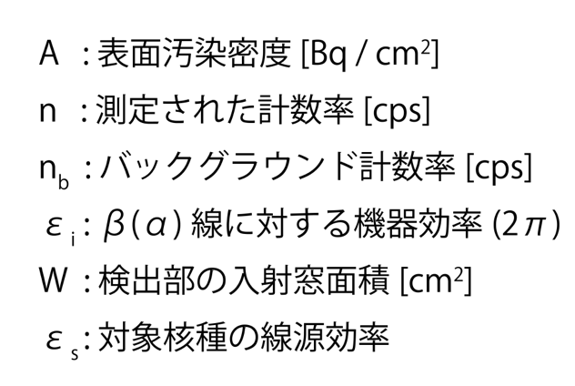
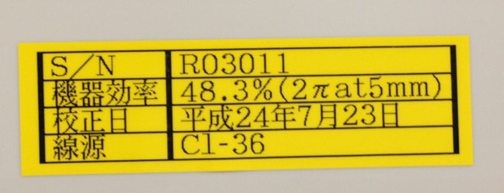
表面密度の計算
表面密度
: 表面密度[Bq/cm²]
ALOKA TGS-146の場合
入射窓面積：19.6 cm²
線源効率
最大エネルギーが0.4MeV以上の場合は0.5
α核種または最大エネルギーが0.15MeV以上で、0.4MeV未満は0.25
10000 cpm (min⁻¹) の
汚染を検出した
計算すると・・・
35 Bq/cm²
Notes:
表面汚染は、単位表面積に存在する放射能(Bq/cm²)で表され、これを表面密度といいます。
表面汚染の測定器によって得られた計数(min⁻¹)から表面密度を求めるには、計算が必要です。
機器効率とは、標準線源に対して一定の条件で測定した時のアルファ線またはベータ線表面放出率に対する測定器の正味の計数率の比（線源から放出される放射線の量と測定器で検出される放射線の量の比率）であり、測定器ごとに異なります。測定器の校正をしている場合、校正証明書に記載されています。線源効率とは、汚染表面の材質、状態等によるアルファ線やベータ線の散乱や吸収の程度を示すものです。測定器の入射窓面積は取扱説明書に記載されています。
同じ汚染を測定しても、測定器が異なると測定器の機器効率、入射窓面積が異なるため、実際に表示される計数は異なります。そのため、同じ現場で、異なる種類の表面汚染の測定器を使用する場合、除染の適応のレベルを同じ表面密度で統一するには、あらかじめ測定器ごとに計数を設定しておく必要があります。
線源効率
β線最大エネルギーが0.4MeV以上；0.5
β線最大エネルギーが0.15から0.4MeV；0.25
α線放出核種；0.25

Slide 9
OIL4について
不注意な経口摂取、皮膚汚染からの外部被ばくを防止するため、除染を講じるための基準
基準を超える際は迅速に除染
β線：40,000cpm
  主に放射性ヨウ素を想定
  我が国において広く用いられているβ線の入射窓面積が20cm²の検出器を利用した場合の計数率であり、表面密度は約120Bq/cm²相当となる。他の計測器を使用して測定する場合には、この表面密度より入射窓面積や検出効率を勘案した計数率を求める必要がある。
β線：13,000cpm【１ヶ月後の値】
  放射性ヨウ素が減少し、放射性セシウムが汚染の主体となることを想定
  表面密度は約40Bq/cm²相当となり、計測器の仕様が異なる場合には、計数率の換算が必要である。
？？cpm
計数率を求める
40,000cpm
Notes:
OIL4は不注意な経口摂取、皮膚汚染からの外部被ばくを低減するために、除染を講じるための基準です。
基準値を超える場合は、迅速に除染します。
原子力災害が発生し、最初の１ヶ月はβ線で40,000cpmが基準値です。これは主に放射性ヨウ素を想定しており、さらに日本で広く用いられている入射窓面積が20cm²の測定器での計数値を想定しています。この場合、表面密度は約120Bq/cm²相当となります。他の測定器を使用する場合は、この表面密度から計数値を計算します。
原子力災害が発生して１ヶ月後には、OIL4はβ線で13,000cpmになります。これは、半減期の短い放射性ヨウ素が減少して、汚染の主体は放射性セシウムとなるためです。この場合、表面密度は約40Bq/cm²相当となります。

Slide 10
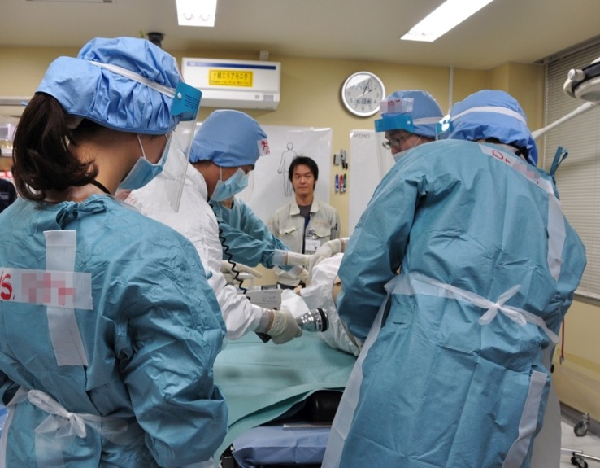
医療機関での対応
救命や蘇生に必要な処置を優先する。汚染検査のために医療処置が遅れてはならない。
創傷部位があれば優先する。
「可能な限り」除染するが、健常皮膚を傷めるなどは逆効果。
臥位の傷病者は、背部も忘れずに実施。
Notes:
救命や蘇生に必要な処置を優先します。また、臥位の傷病者の場合、背部の汚染検査を忘れないようにします。
病院での除染は、創傷部の汚染は可能な限り除染します。また、健常皮膚部の汚染も、除染の効果があれば、可能な限り除染します。
どこまで除染をするかは、医療にかける時間（傷病者の負担を含む）と除染の効果（低減される線量）により判断されます。

Slide 11
除染
除染の目的
  汚染拡大防止
  内部被ばくの危険性を低減
除染を行う者
  本人による実施が基本、必要により介助
除染の原則
① 医療・救命処置に支障をきたさないかぎり、できるだけ 早く行う
② 汚染の拡大を防止しながら行う
③ 体内への侵入を防止しながら行う
Notes:
汚染があれば、除染します。除染とは、放射性物質を拭きとったりして、除去する事です。
拭きとった布やタオルには、汚染が付着します。これらは、汚染を広げないようにビニール袋などに入れて保管し、可能であれば除染します。廃棄できる使い捨ての不織布等を使用した場合や除染ができない場合は、廃棄します。
除染は、基本的に本人が実施しますが、必要な場合は、介助します。
また、除染はできるだけ早く実施します。これは、汚染拡大防止のためでもあり、汚染からの被ばくをできるだけ低減する事にもなります。除染時には、汚染が広がらないように、汚染の中心に向かって拭きとることが原則です。なお、頭髪や顔面の除染時には、流れた水を飲み込まないように注意が必要です。

Slide 12
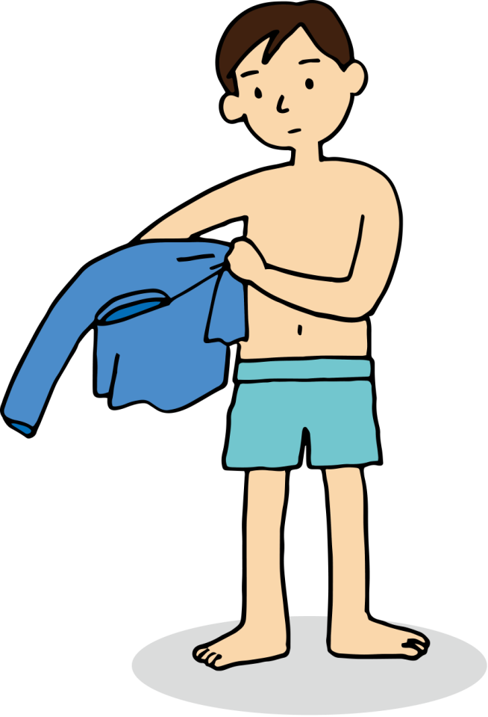
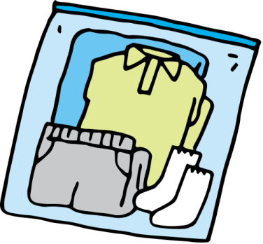
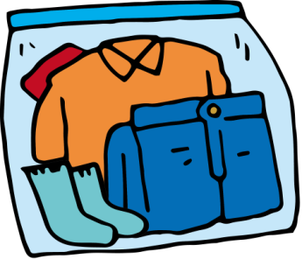
身体除染 衣服の除染（脱衣）
汚染した衣服は脱いで着替える
ポリ袋
新しい着替え
Notes:
被災者の汚染は、ほとんどの場合、衣服で、脱衣によりほぼ除染ができます。脱衣がされずに搬送されてきた場合は、そこから始めます。汚染されている衣類は、ポリ袋に入れ、氏名・日時を明記したラベルを貼り、保管します。着替えやバスタオル等をあらかじめ用意しておくことが望まれます。
脱衣によって約９０％の汚染を除くことができます。

Slide 13

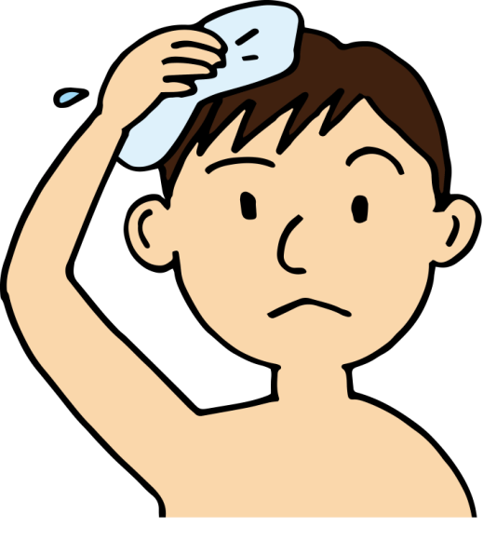
身体除染 頭髪の除染
湿った布で拭き取る。
拭き取りは上から下に一方向に限定
拭き取りで不十分な場合、
シャンプーを用いて洗髪する。
Notes:
頭髪は湿った布で毛先に向かって拭き取ります。これで除染が不十分な場合は、シャンプーで頭髪を洗う等の処置を行います。頭髪を切ることは、通常行いません。

Slide 14
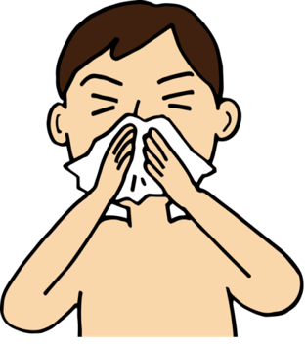
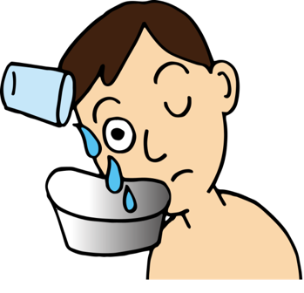
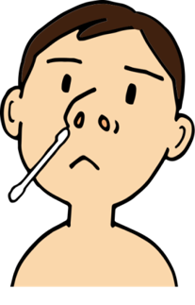
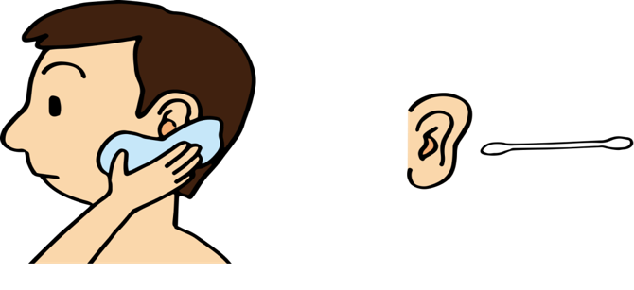
身体除染 顔面の除染
目の洗浄
鼻は、鼻をかんだ後、綿棒で拭き取る。
耳は湿ったガーゼで拭き取る。
耳の穴は綿棒で拭き取る。
Notes:
目は清潔な水を用いて、洗びんなどをつかって、除染側を下にして受水器を当てながら洗い流します。水は鼻側から外側へ流れるようにします。
鼻は本人に鼻をかませてから、湿った綿棒で軽く拭き取ります。
口は口角を綿棒で拭き取り、洗ってから、うがいをします。
耳は表面を湿ったガーゼでよく拭き取ってから、聞こえや痛みなどの異常が無いことを確認後湿った綿棒で耳の穴を拭き取ります。
その他の皮膚は湿ったガーゼで拭き取ります。いずれの場合も、目、鼻、耳に除染に用いた濡れたガーゼの水（汚染水）が入らないよう注意します。
これらの処置で生じる洗い水、ガーゼ、綿棒等は、場合によっては測定・分析対象とすることがありますので、安易に廃棄扱いとしないようにします。

Slide 15
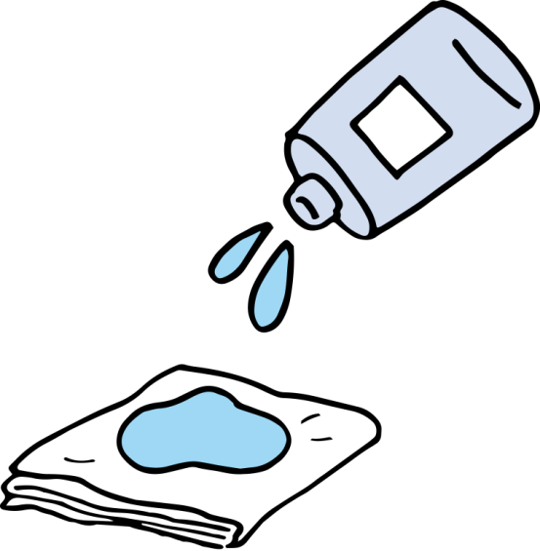
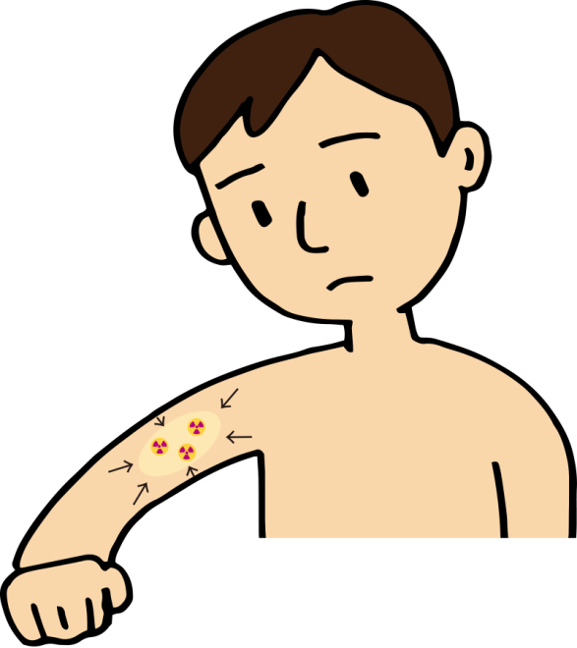
身体除染 皮膚の除染
ガーゼに水をしみこませる。
汚染を広げないよう、外側から内側に向かって拭き取る。
使用するガーゼは、こまめに取り換える。
除染は、２回程度に止める。
Notes:
皮膚の除染は湿ったガーゼ等によるふき取りで行います。
拭き取りは、常に汚染の中心に向かって行い、汚染を拡げないよう注意します。このため一度使用したガーゼは再使用しません。
皮膚の除染は、除染効果が期待できるかどうかによりますが、通常は２回程度までを目安とします。
落ちないからといって、過度の除染を試みることは、健常な皮膚を傷つけ、逆効果になりかねません。
除染しても落ちないということは、汚染が拡散・拡大しない、ということでもありますので、その部分はシート等で覆って、より高度な除染が可能な機関へ搬送するなどの対応も考えられます。

Slide 16
まとめ
身体表面の汚染検査の目的
  外部被ばく、内部取り込み、汚染拡大の防止 → 線量低減
身体表面の汚染検査の方法
  検出部を身体表面から約1cm離し、約5cm/秒で動かし測定
身体の除染
  衣服の除染 脱衣
  頭髪の除染 湿った布で拭き取る。洗髪する。
  顔面の除染 湿った布で拭き取る。綿棒も活用する。
  皮膚の除染 汚染を広げないように除染する。

Slide 17
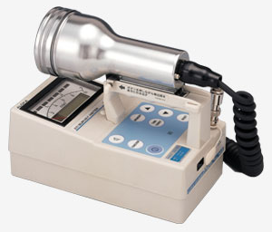
GMサーベイメーターの使い方
参考
GM計数管検出器
測定レンジ切り替えスイッチ(UP)
測定レンジ表示LED
測定レンジ切り替えスイッチ(DOWN)
メータ
RESETスイッチ
時定数設定スイッチ
モニタ音スイッチ
FUNCTIONスイッチ
電源スイッチ
Notes:
・電源スイッチを約２秒間押すと、液晶表示器の表示が下記のようになり、自動的に電源チェック等が行われ、問題がなければ測定状態となる。
ＡＬＯＫＡ ＴＧＳ－１４６ ：形名
↓
15／０2／１4１３：３０ ：時刻
↓
ＢＡＴＴ．＝■■■■ ：電池残量
↓
ＡＬＡＲＭ ＯＦＦ ：警報動作設定
↓
ＨＶ＝ＯＫ ：ＨＶ状態
↓
３ ０ ：測定状態
↑ ↑
時定数 計数率
なお、エラー表示については、以下のとおりである。
・電池残量表示
電池残量表示がBATT.＝■□□□で点滅している場合、バッテリーダウン予告表示なので電池を早めに交換する。なお、測定中に液晶表示器の左に“B”が点灯した 場合も同様である。
・HV状態表示
HV＝ERRORは、HV出力異常のため、正しい計測ができないので、調整をメーカー等に依頼する。

